Slide 1
บทที่ 5 เครือข่ายคอมพิวเตอร์ และการสื่อสาร Part2
รายวิชา วค101 วิทยาศาสตร์และเทคโนโลยีคอมพิวเตอร์
อ.อภิพงศ์ ปิงยศ
มหาวิทยาลัยแม่โจ้-แพร่ เฉลิมพระเกียรติ

Slide 2
Internet
เครือข่าย ไร้สาย
อุปกรณ์ในระบบเครือข่าย
What we learn today?

Slide 3
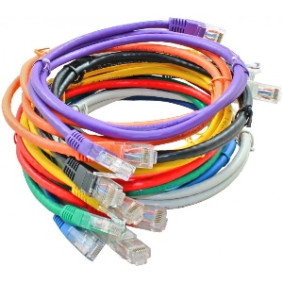
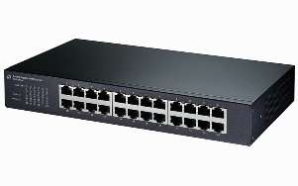
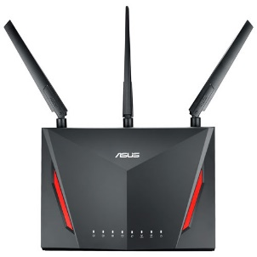
อุปกรณ์ที่ใช้ในการสื่อสารข้อมูลคอมพิวเตอร์
สายสัญญาณ
สวิตช์ฮับ/การ์ด LAN
เราเตอร์

Slide 4
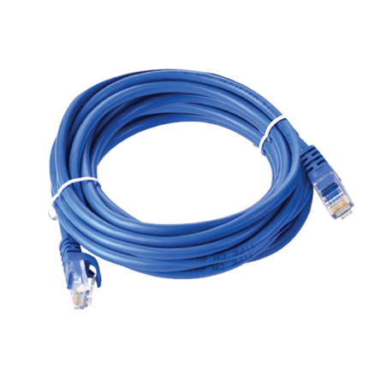
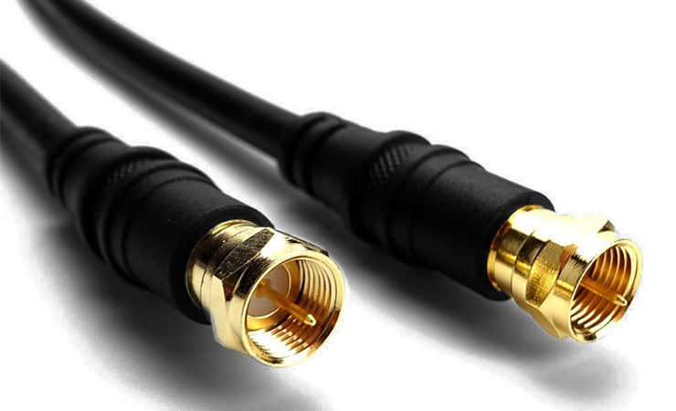
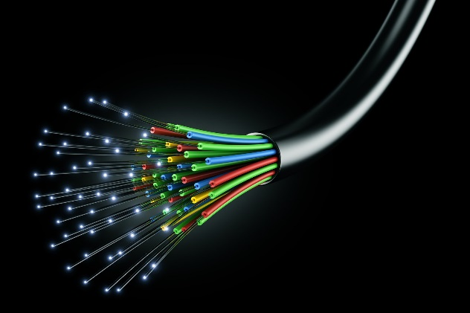
สายสัญญาณ
UTP
หรือสายLAN
ส่งระยะไม่เกิน 100m
Coaxial
สายทีวี
กล้องวงจรปิด
Optical Fiber
ความเร็วสูง
ส่งระยะไกล

Slide 5
สวิตช์ฮับ (Switching Hub)
สวิตช์ฮับทำหน้าที่เป็น ศูนย์รวมของสายเคเบิล และทำหน้าที่ทวนสัญญาณ (Repeater) เพื่อให้ส่งข้อมูลได้ไกลขึ้น

Slide 6
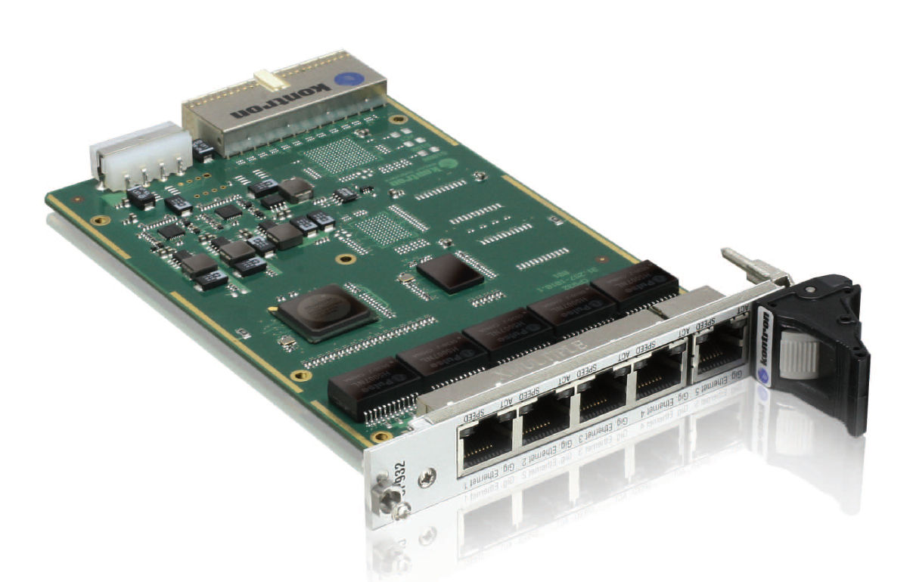
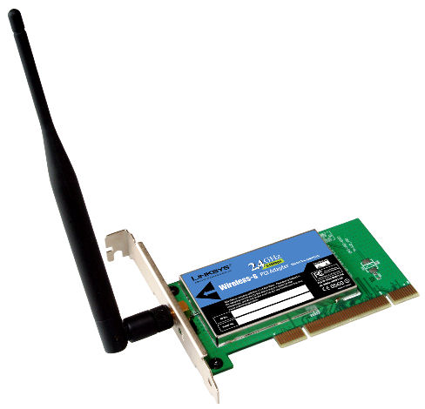
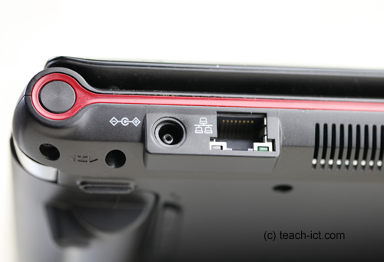
การ์ดเครือข่าย (Network Interface Card : NIC)
การ์ดเครือข่าย หรือที่มีชื่อเล่นว่า “การ์ดLAN” เป็นแผงวงจรที่ติดตั้งอยู่ภายในคอมพิวเตอร์ ทำหน้าที่เชื่อมต่อคอมพิวเตอร์เข้ากับเครือข่ายผ่านสายเคเบิล
หรือระบบไร้สาย

Slide 7
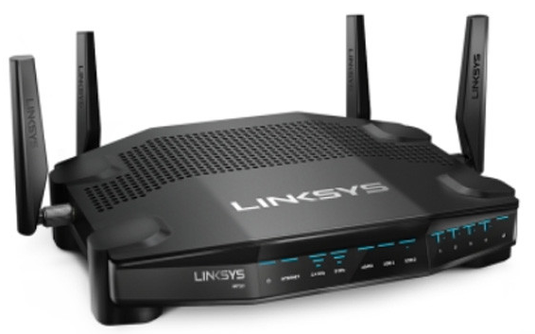
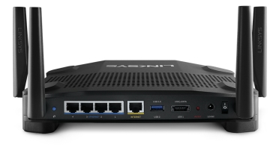
เราเตอร์ (Router)
เราเตอร์ทำหน้าที่เป็นอุปกรณ์สำหรับเชื่อมโยงเครือข่ายหลายๆเครือข่ายเข้าด้วยกัน (LAN, MAN, WAN) โดยเฉพาะอย่างยิ่งใช้เชื่อมต่อเข้าสู่เครือข่ายอินเทอร์เน็ต

Slide 8
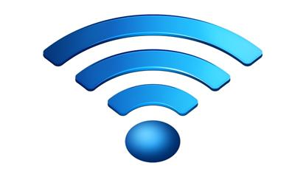
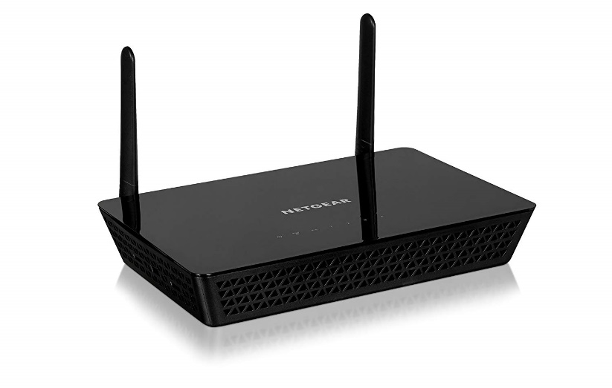
ระบบเครือข่าย LAN ไร้สาย (Wireless LAN)
ระบบเครื่อข่าย LAN ไร้สาย (WLAN) เป็นการเชื่อมต่อคอมพิวเตอร์ที่ไม่จำเป็นต้องใช้สายเคเบิล เหมาะสำหรับการติดตั้งในสถานที่ที่ไม่สะดวกในการเดินสาย หรือในสถานที่ที่ต้องการความสวยงาม หรือมีผู้ใช้งานหนาแน่น
อุปกรณ์ปล่อยสัญญาณเครือข่ายไร้สายจะเรียกว่า “Access Point”
ปัจจุบันใช้ 2 ย่านความถี่คือ 2.4 และ 5 GHz

Slide 9
Internet
เป็นเครือข่ายสาธารณะที่ใหญ่ที่สุด ที่ทุกคนสามารถใช้งานได้
มีจำนวนโฮสต์เชื่อมต่ออยู่มากมายหลายล้านโฮสต์ มีเครือข่ายหลายล้านเครือข่ายเชื่อมโยงเข้าด้วยกัน มีคอมพิวเตอร์หลากหลายระดับ หลายประเภท และมีโทโพโลยีมากมาย
จึงต้องมีโปรโตคอล TCP/IP คอยควบคุมการสื่อสาร

Slide 10
ความเป็นมาของ Internet
เกิดขึ้นจากโครงการ Advanced Research Project Agency Network (ARPANET) ในปี 1969 โดยกระทรวงกลาโหมของสหรัฐอเมริกา ซึ่งเป็นเครือข่ายที่ใช้งานด้านความมั่นคงในการปกป้องประเทศ

Slide 11
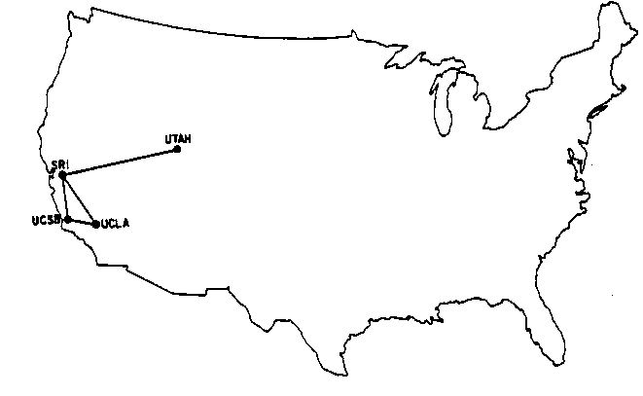
ARPANET
U.S.A.
University of California, Los Angeles (UCLA)
University of California, Santa Barbara (UCSB)
University of Utah (UTAH)
Stanford Research Institute (SRI)

Slide 12
ประโยชน์ของ Internet
ธุรกิจ
บันเทิง
การศึกษา
การติดต่อ สื่อสาร

Slide 13
ข้อพึงระวังในการใช้อินเทอร์เน็ต
ตรวจสอบที่มาของข้อมูลอย่างมีวิจารณญาณ
มีทักษะการติดต่อสื่อสารที่ดี รู้กาลเทศะ
การเผยแพร่ข้อมูลอย่างมีวิจารณญาณ

Slide 14
ตัวอย่างข่าวปลอม

Slide 15
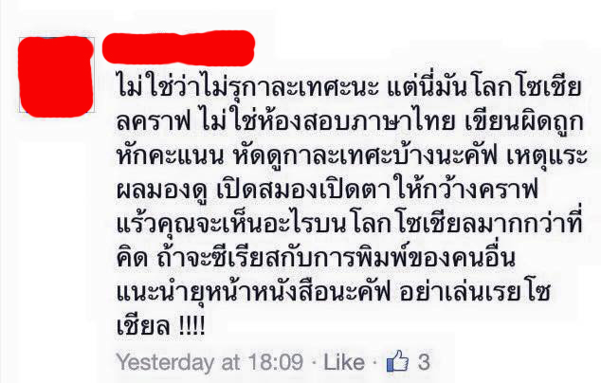
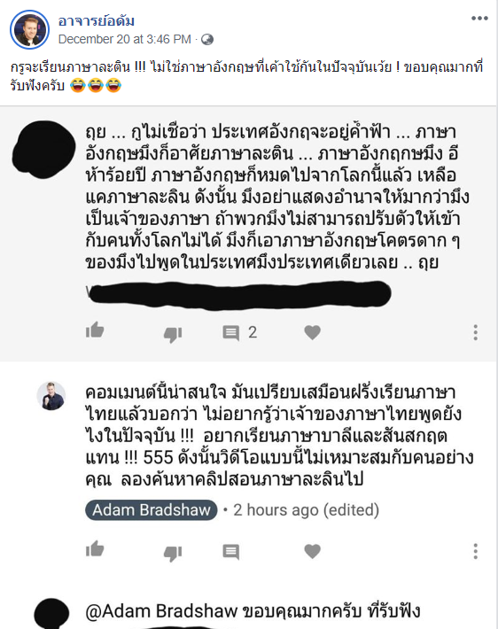
ตัวอย่างการสื่อสารแบบตรรกะวิบัติ

Slide 16
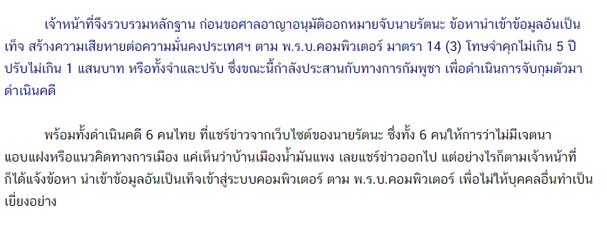
ตัวอย่างการแชร์ข่าวอย่างไม่มีวิจารณญาณ

